Slide 1
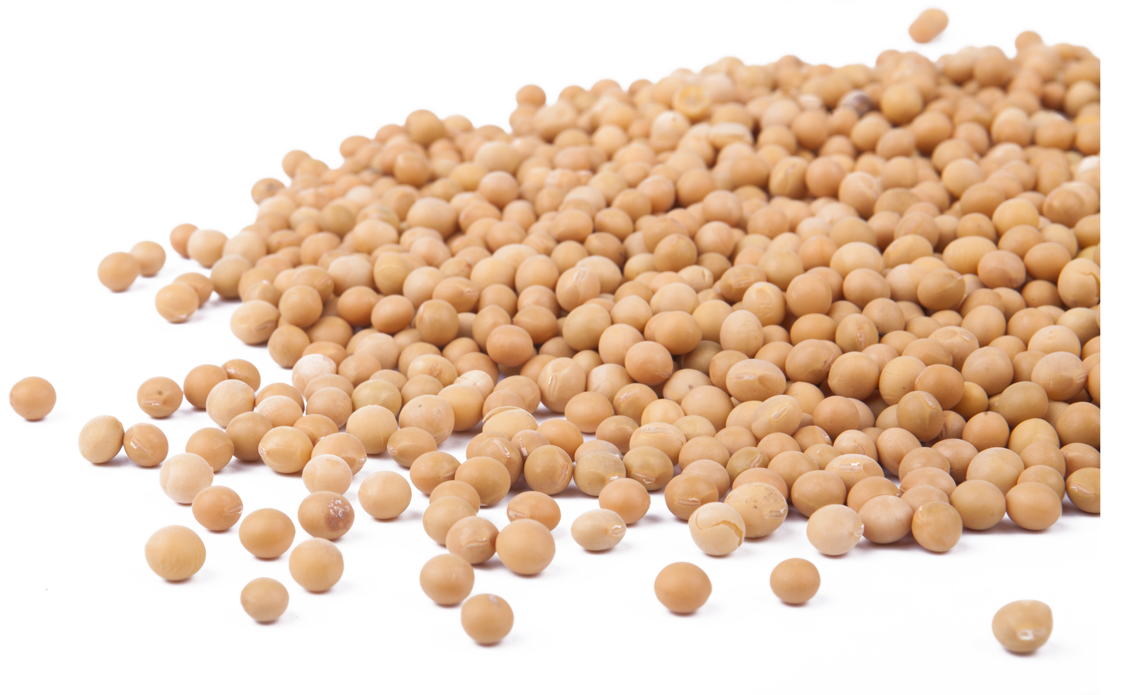

常州市新北区新桥第二实验小学
食赢未来项目
分享人：杨逸

Slide 2
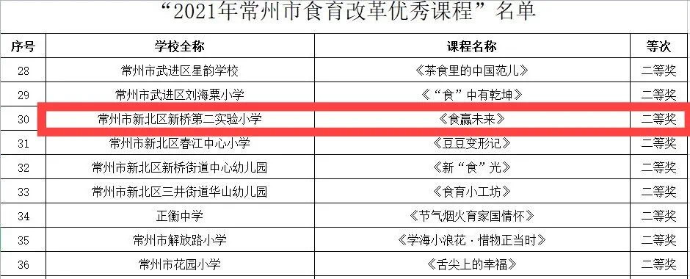
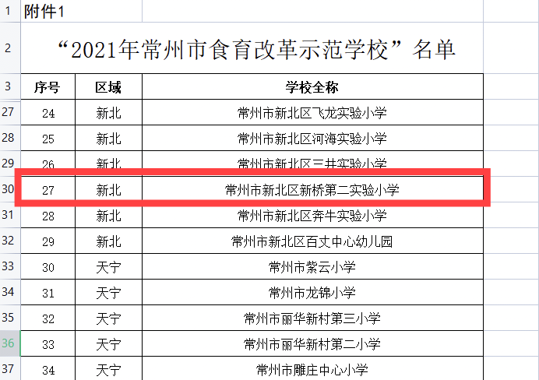
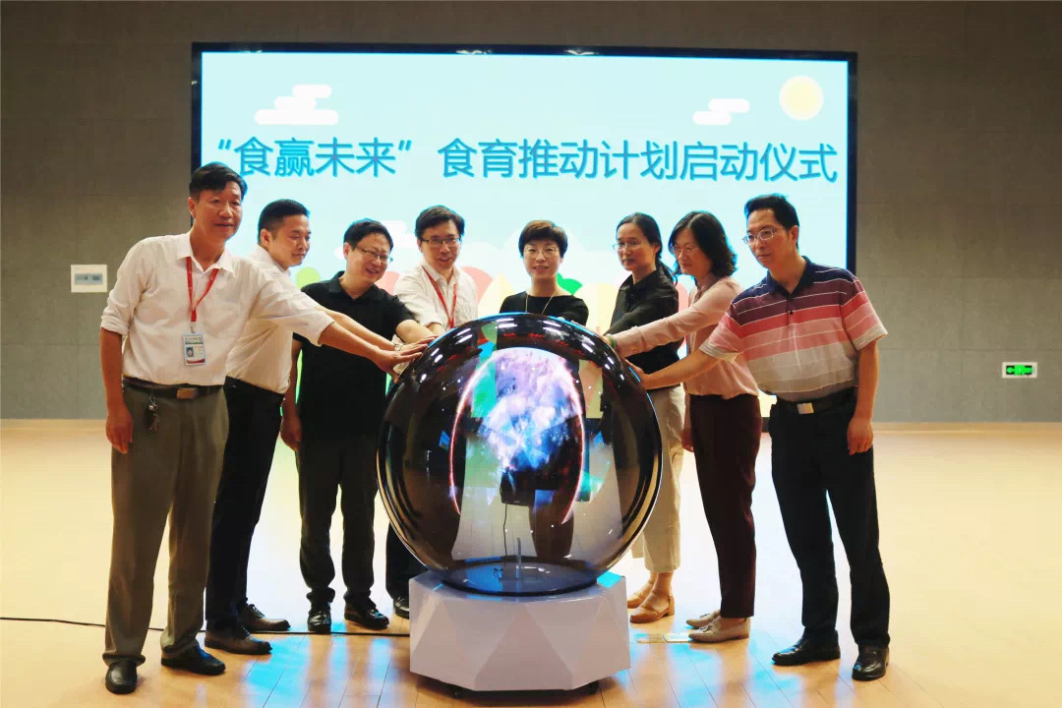

Slide 3
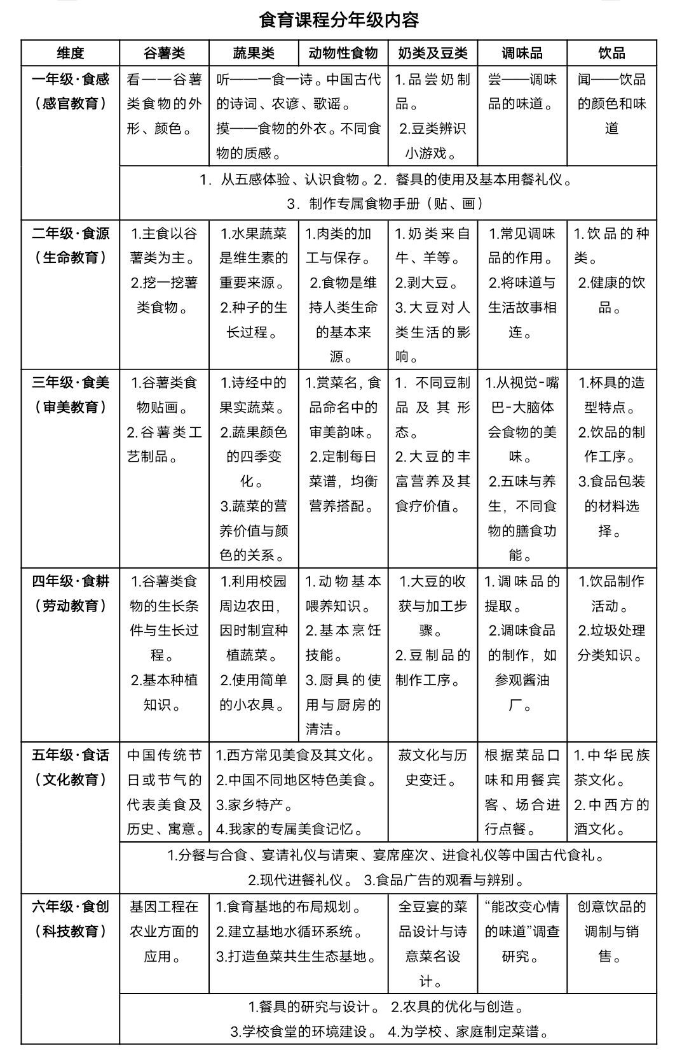
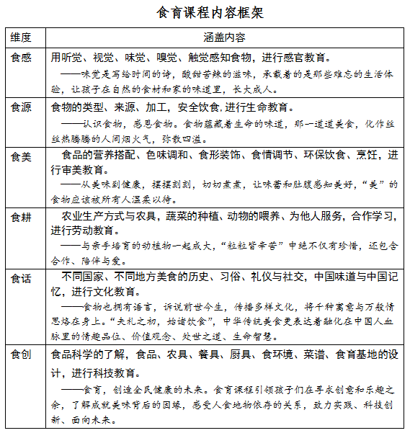

Slide 4
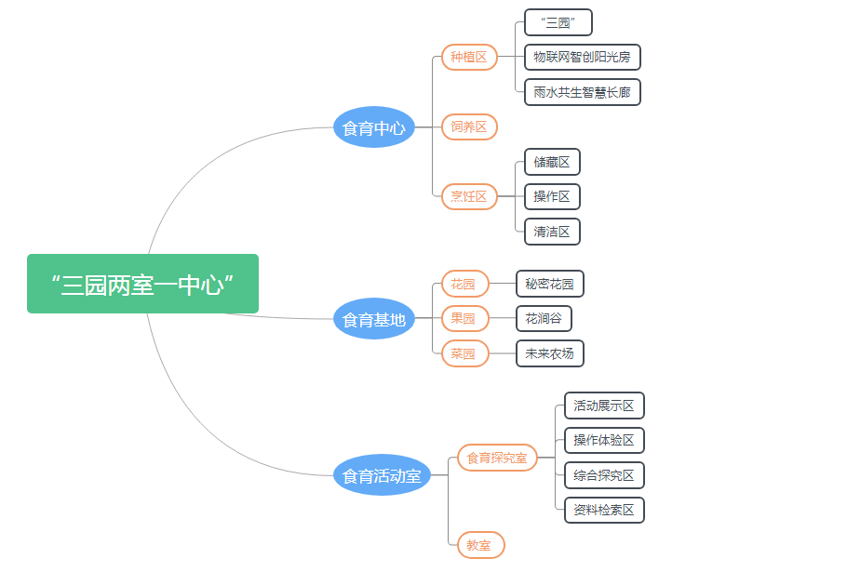
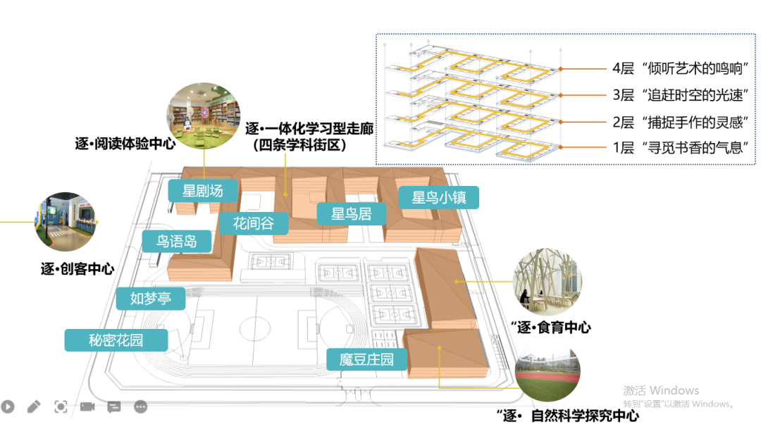

Slide 5
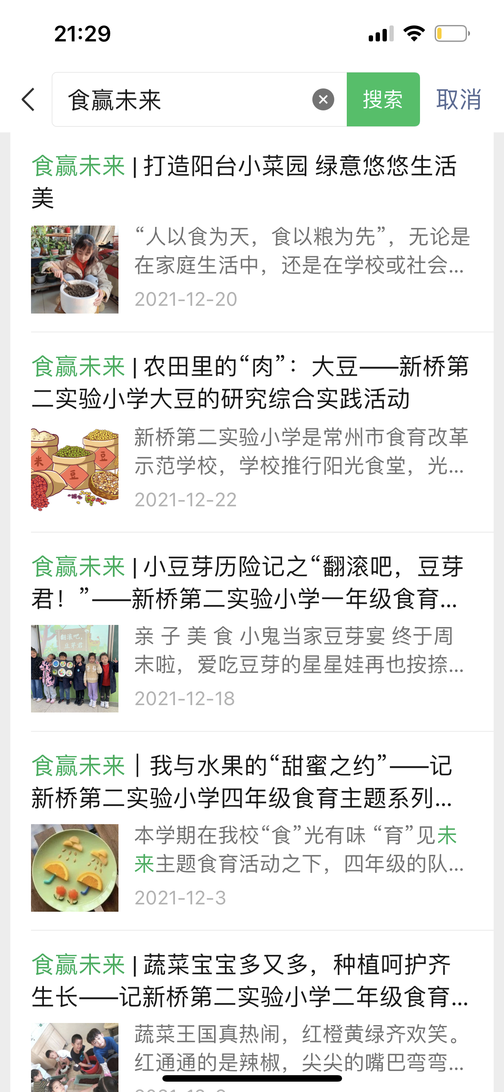
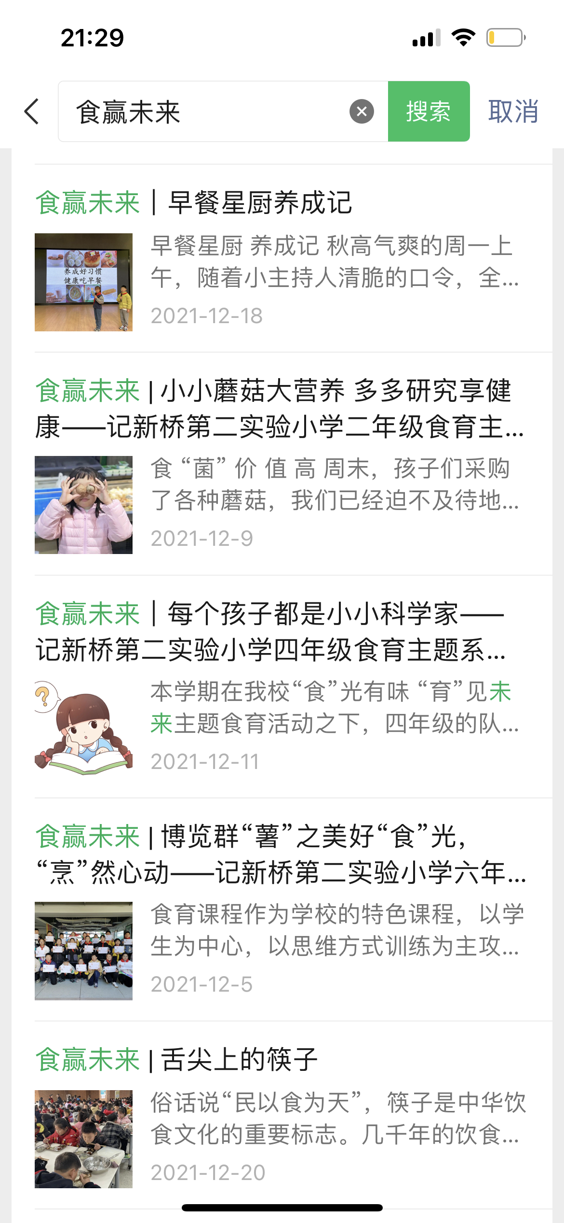
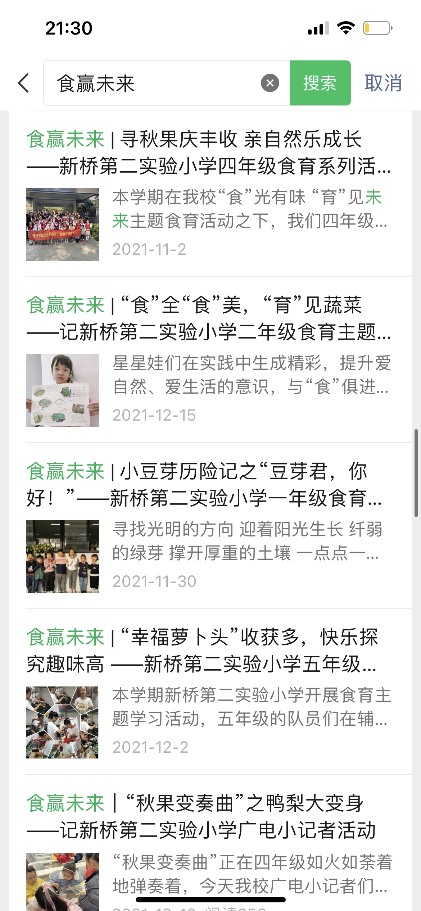
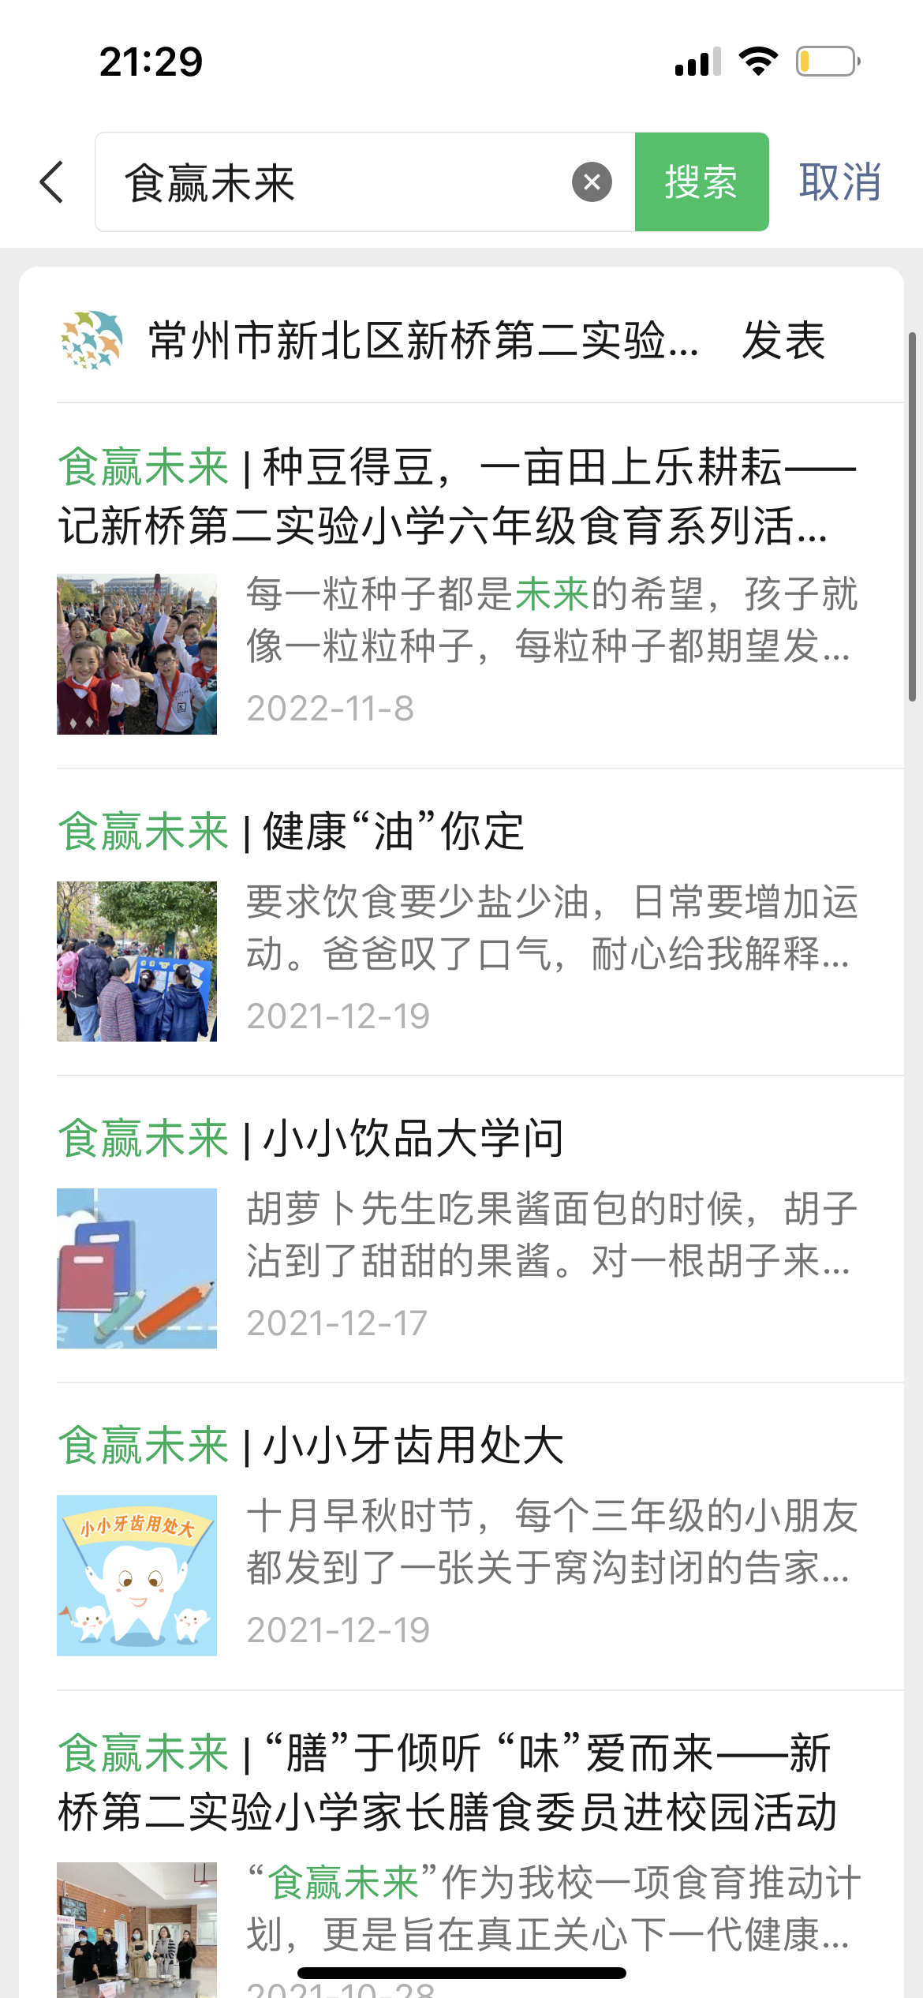
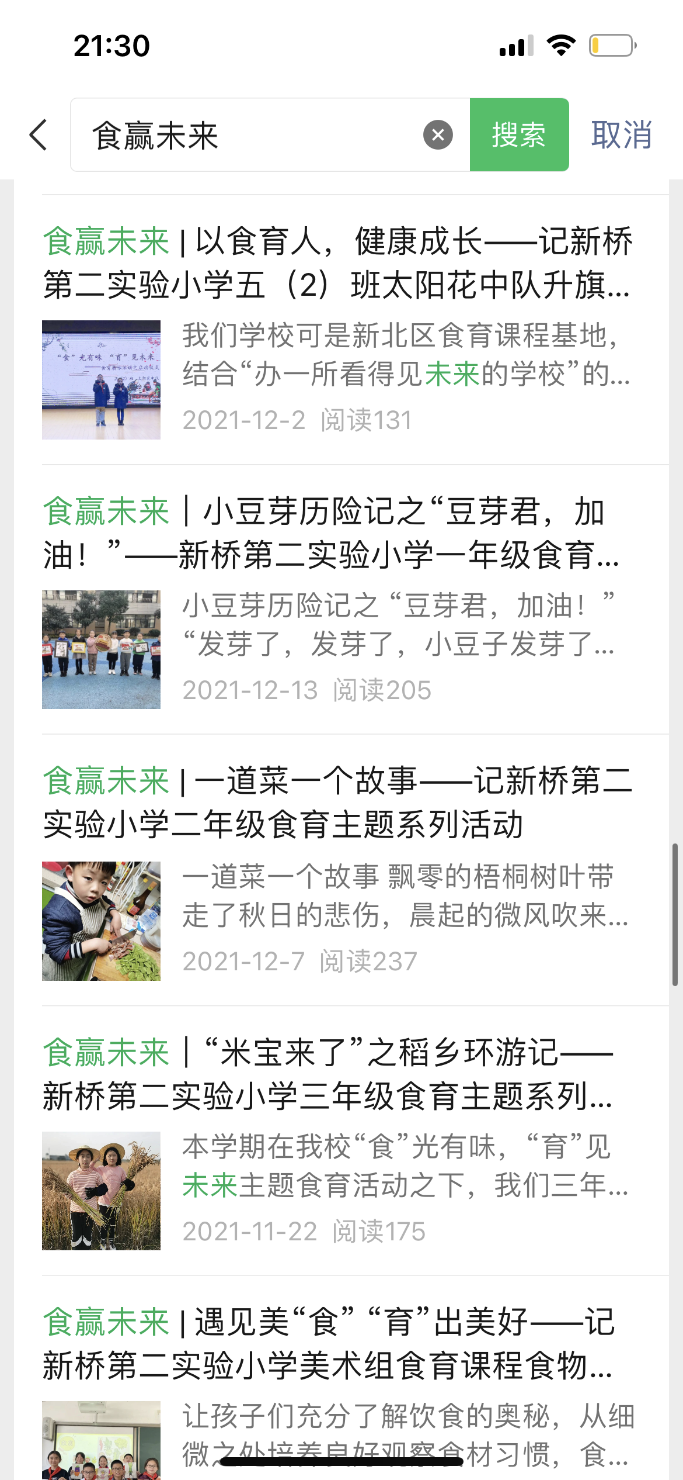

Slide 7
早餐星厨养成记
分享人：杨逸

Slide 8
目录
01
研究缘起
03
研究推广
研究过程
研究反思
02
04

Slide 9
01
研究缘起
秋高气爽的周一上午，随着小主持人清脆的口令，全操场的同学和老师瞬间安静下来，静静等待升旗仪式的开始。突然班里一位男生脸色苍白，后面的同学告诉老师他没吃早餐，有些头晕，于是在同学和老师的搀扶下把他带到了医务室。

Slide 10
研究缘起
提出问题
01
1
不按时吃早餐会有哪些危害呢？
2
身边的同学吃早餐情况到底如何呢？
3
又该怎样科学搭配早餐呢？

Slide 11
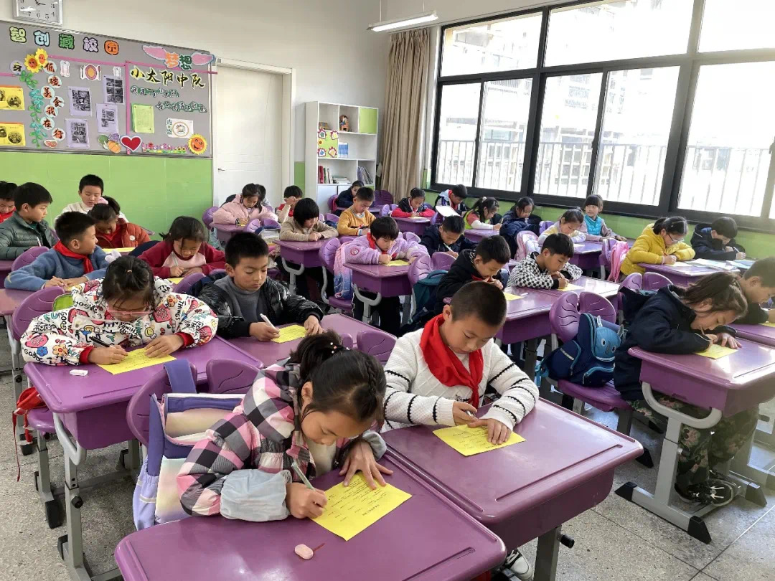
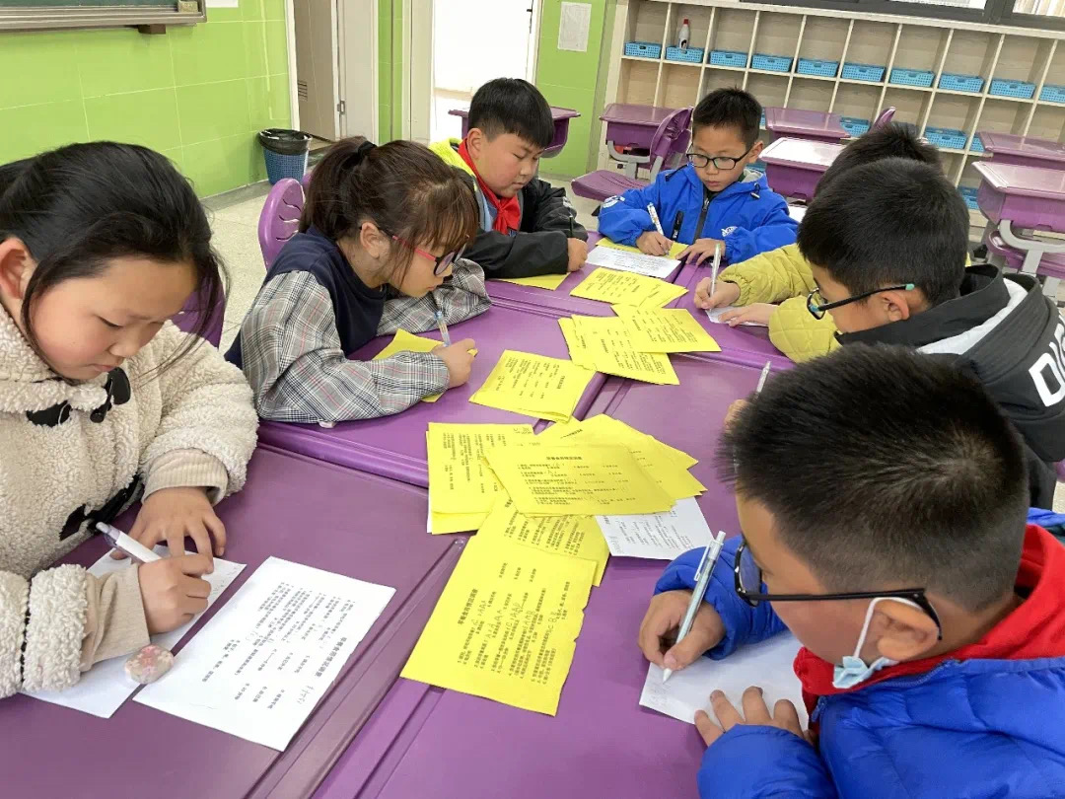
研究过程
前期调查
02

Slide 12
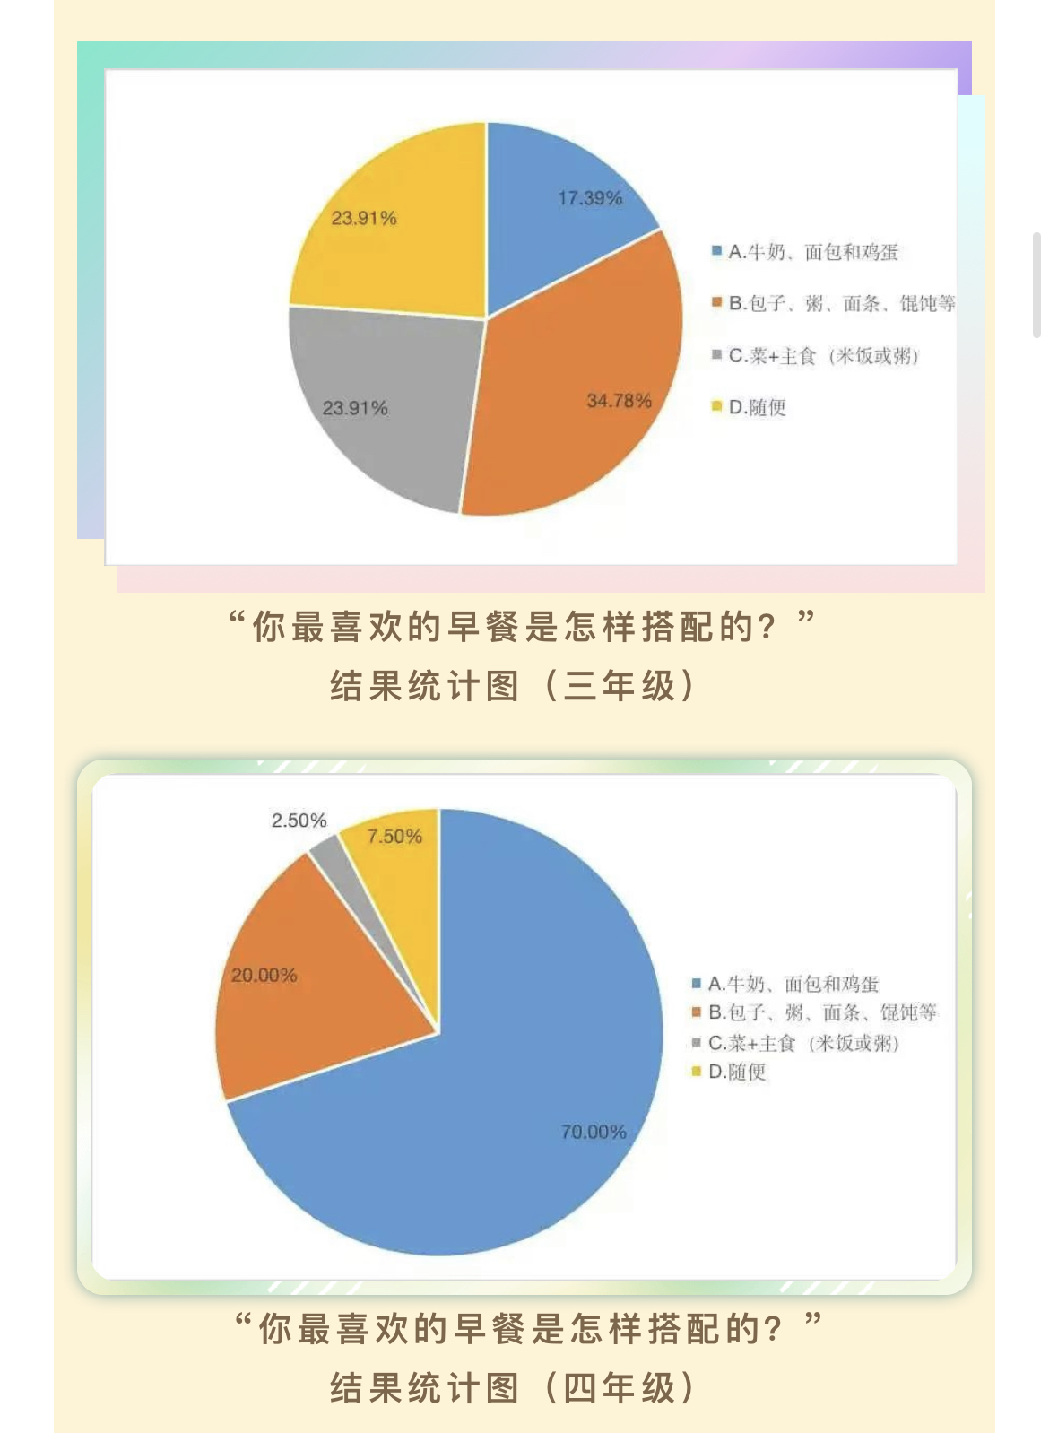
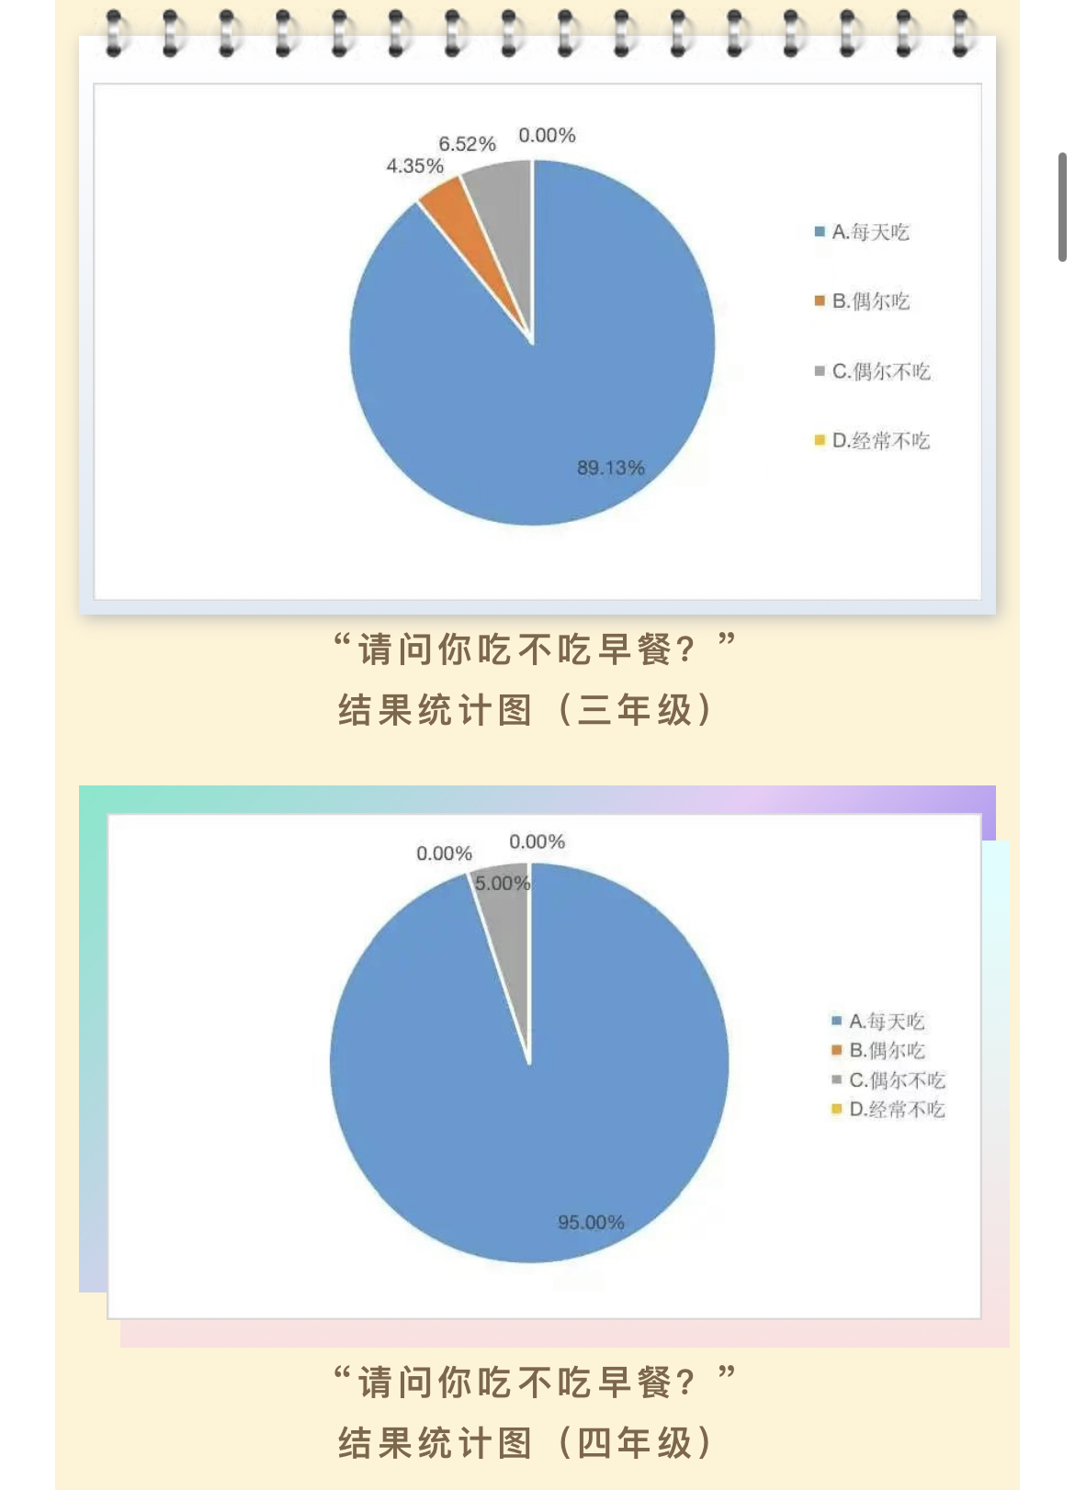
02
研究过程

Slide 13
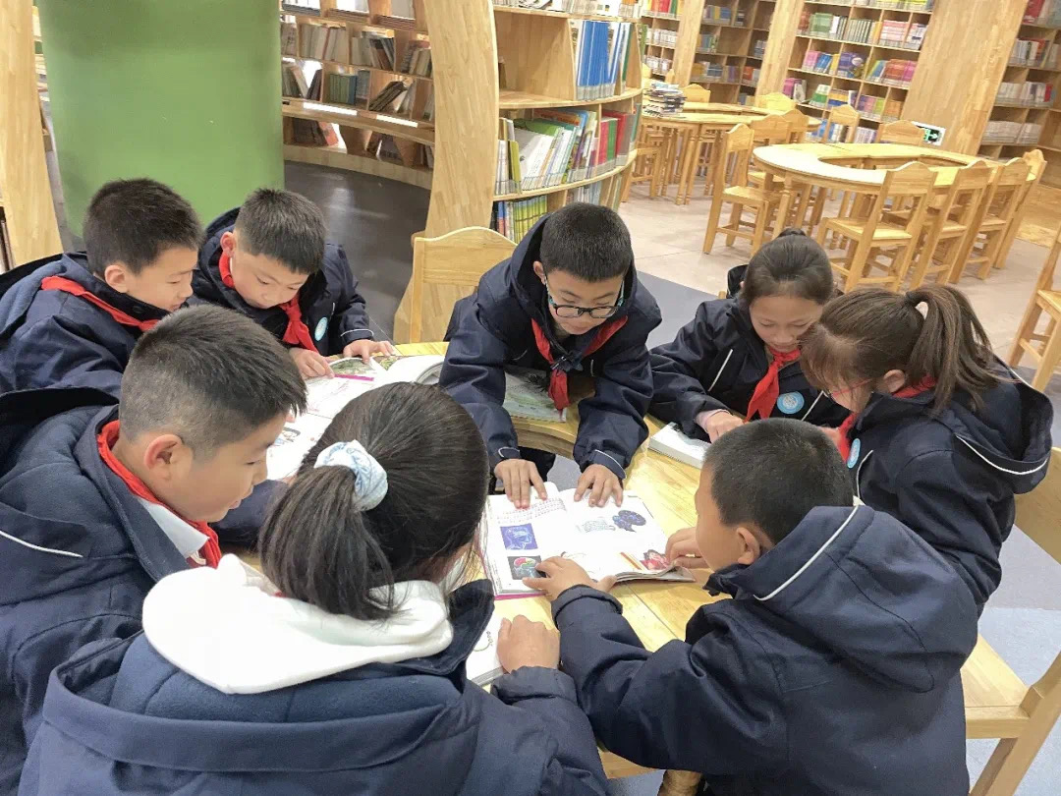
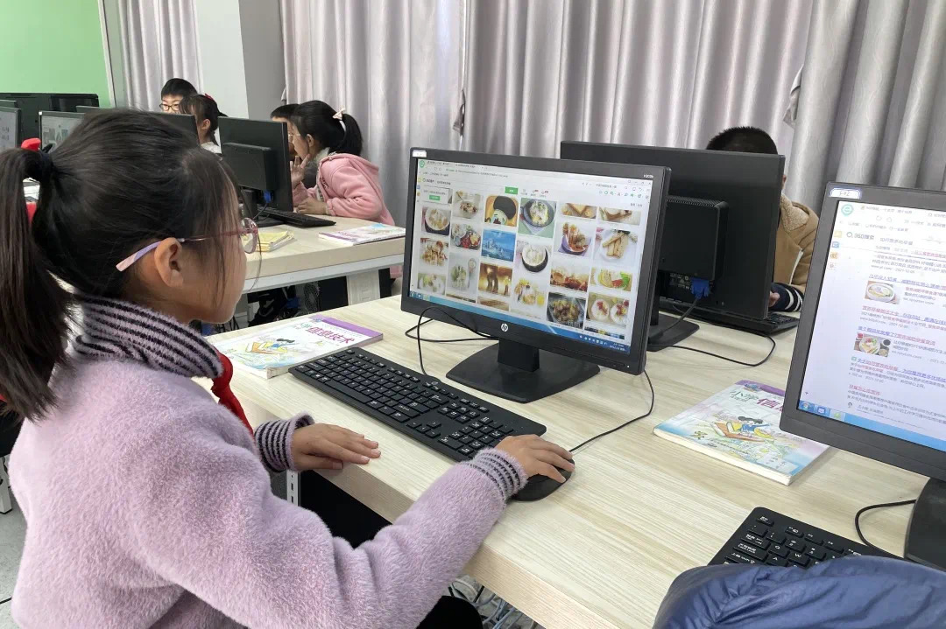
02
研究过程
活动一：营养早餐齐查阅

Slide 14
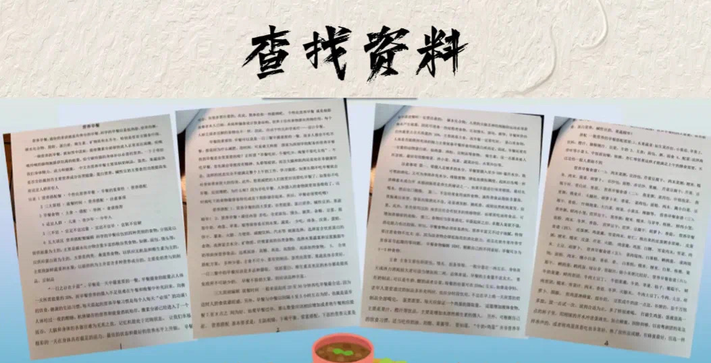
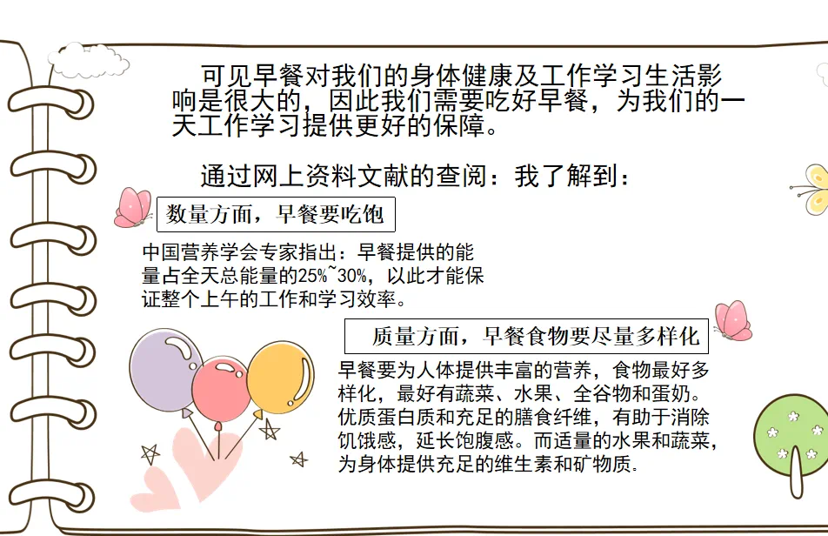
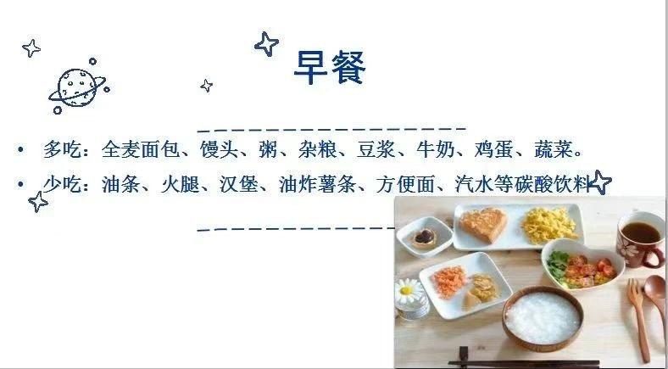
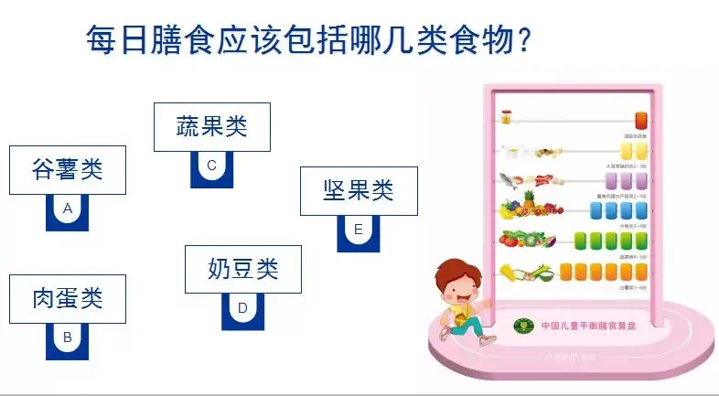
02
研究过程
活动一：营养早餐齐查阅

Slide 15
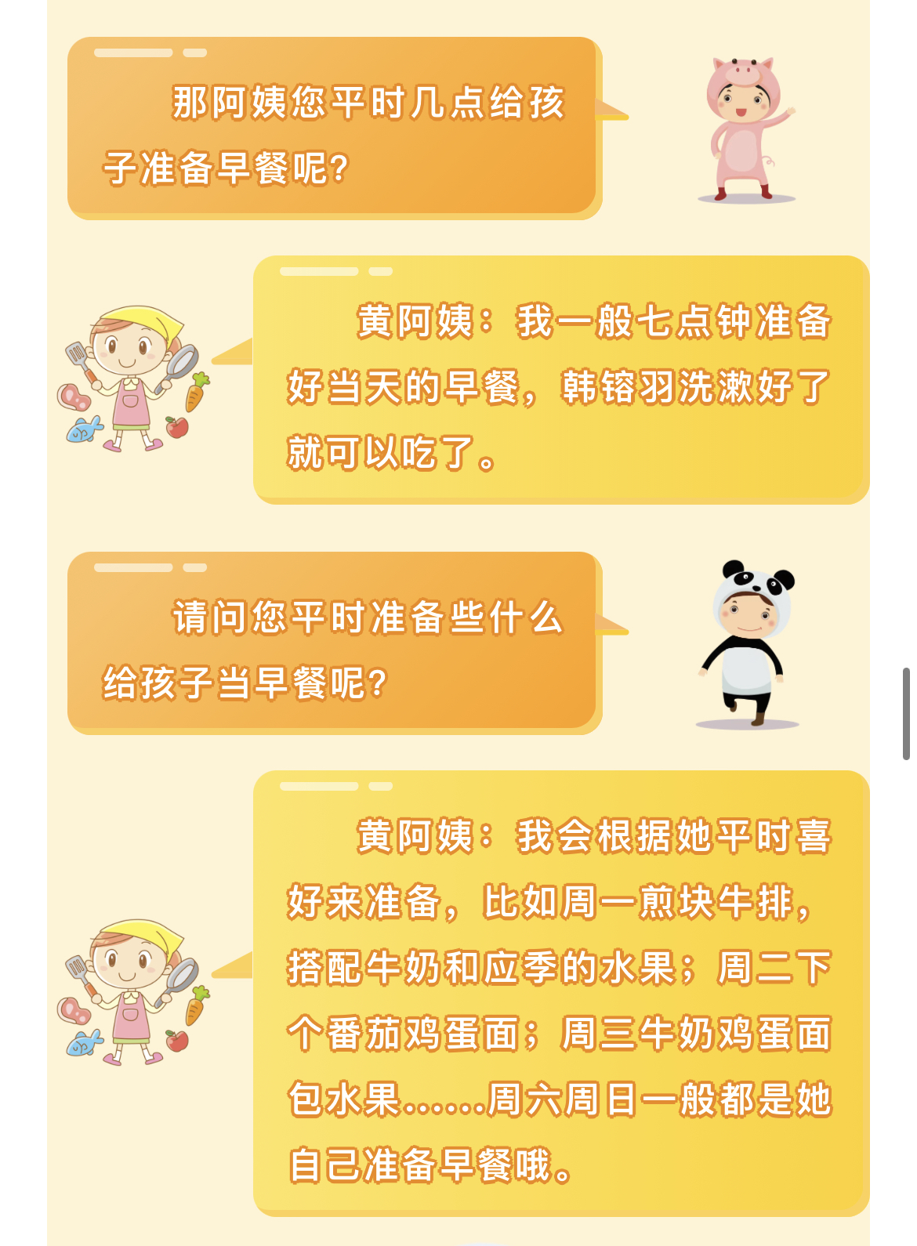
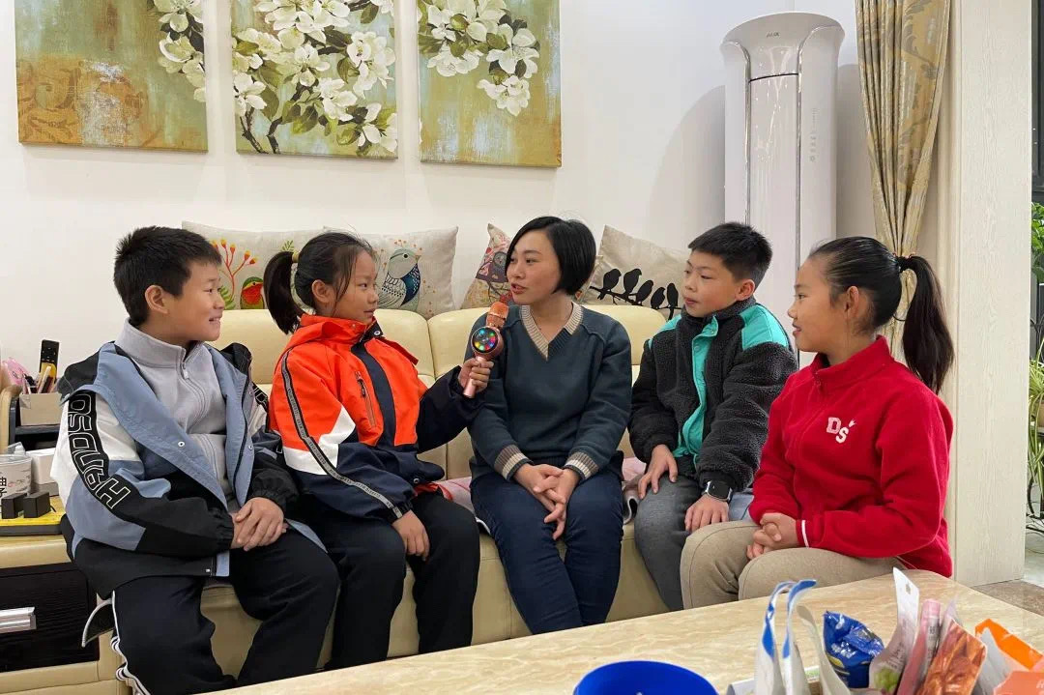
02
研究过程
活动二：科学早餐齐采访

Slide 16
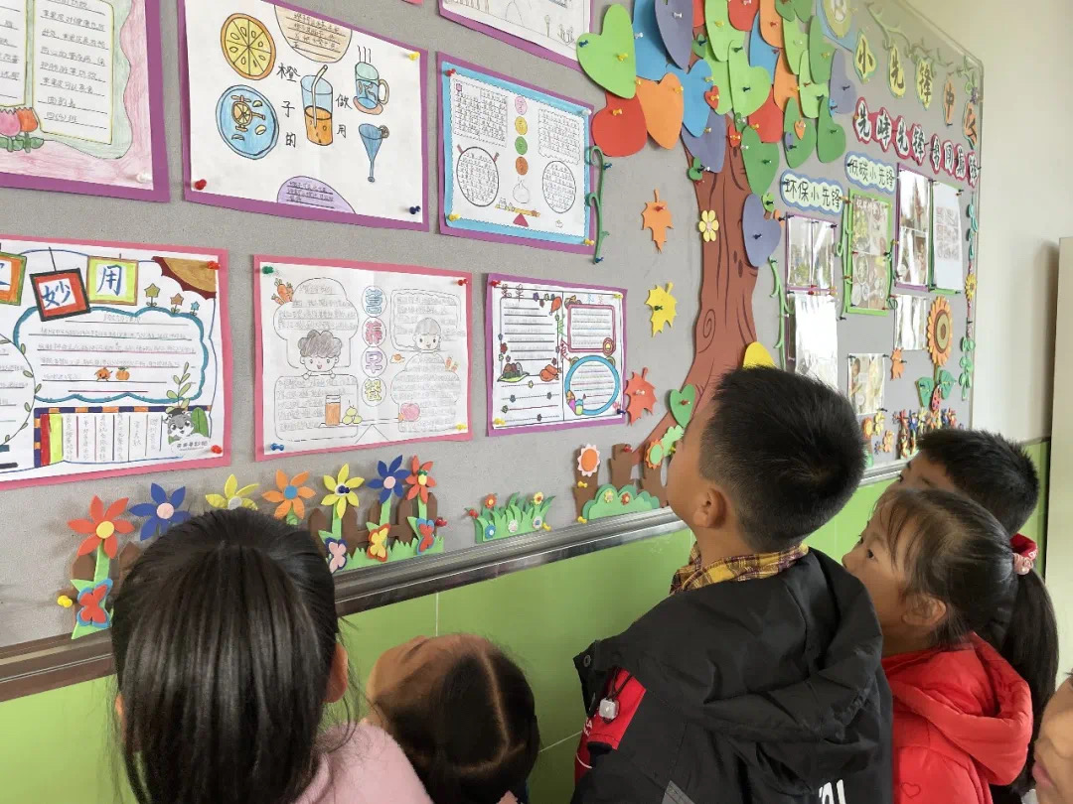
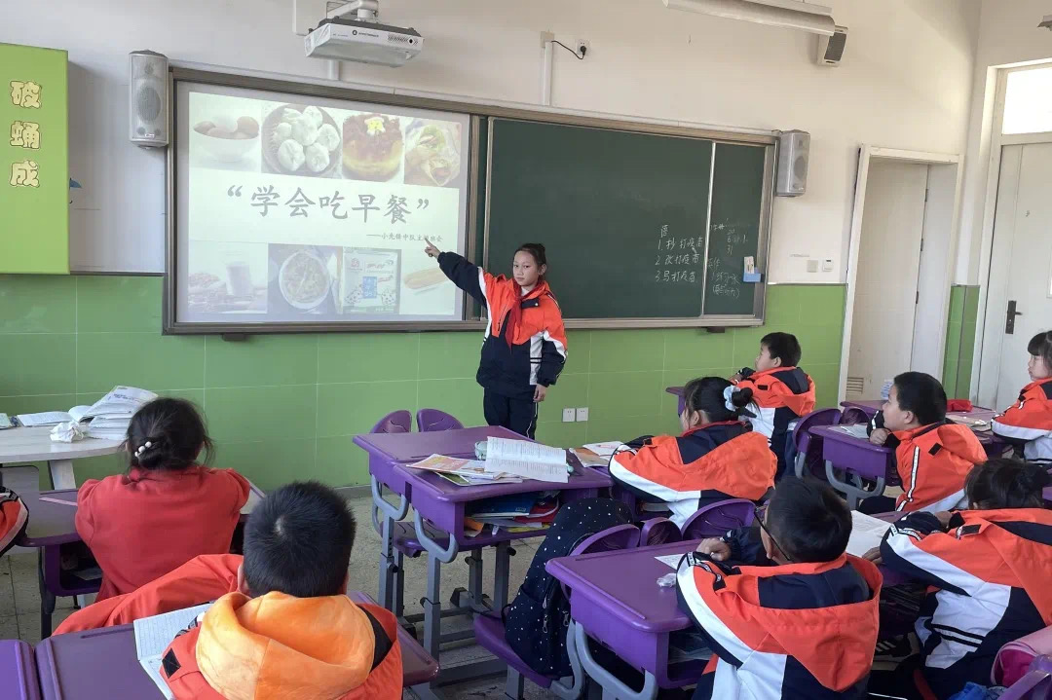
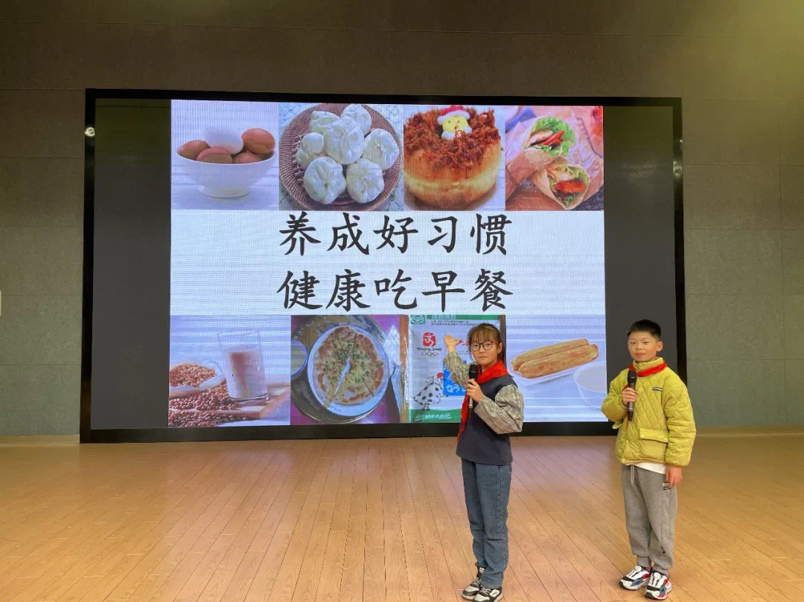
03
研究推广
活动一：健康早餐齐推广

Slide 17
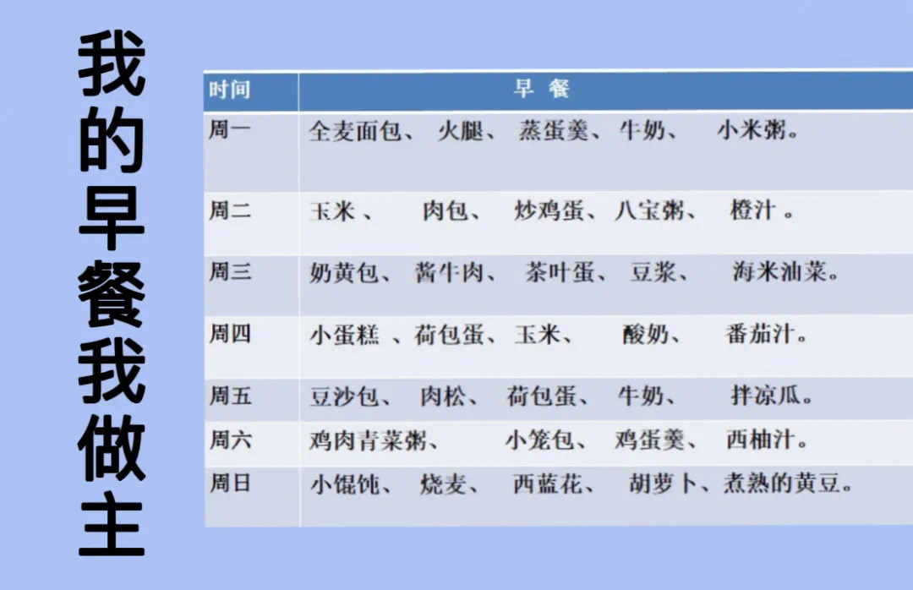
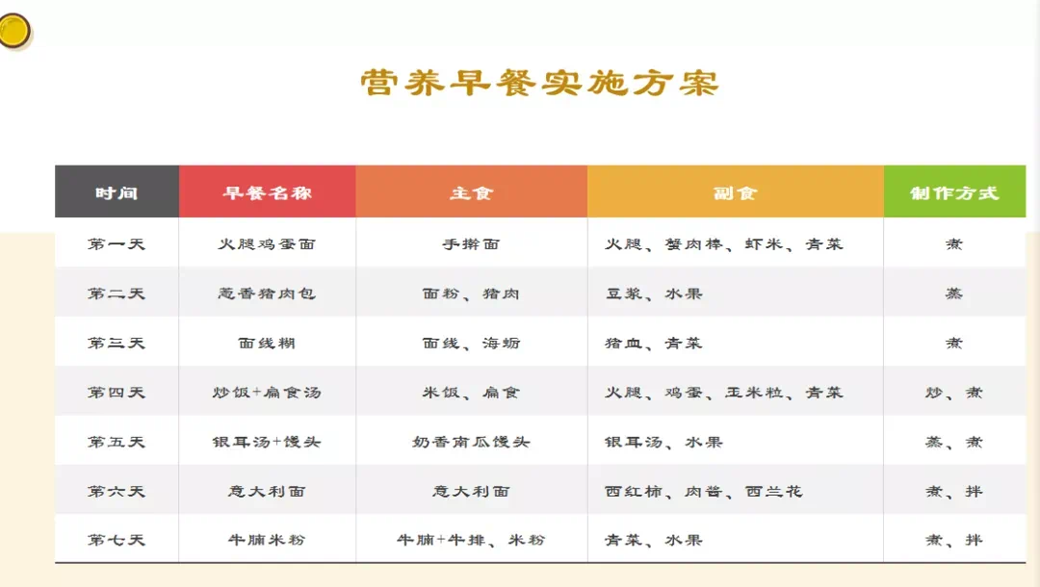
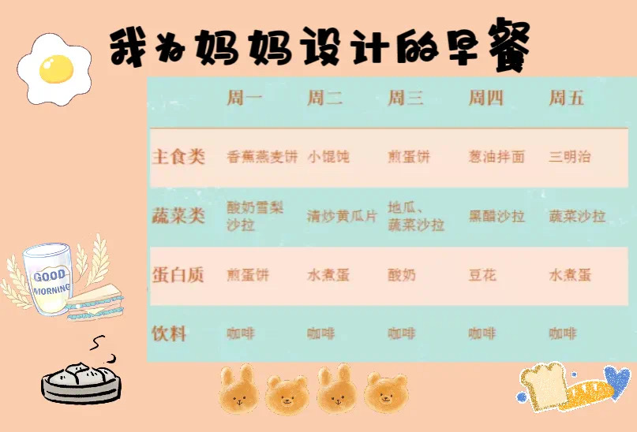
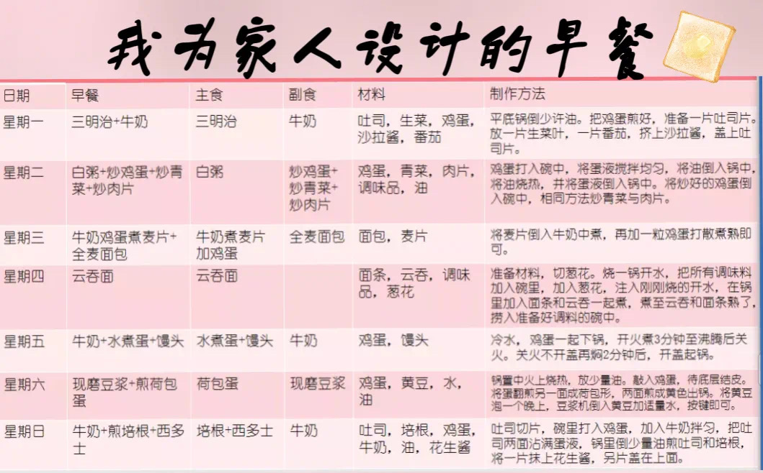
03
研究推广
活动二：一周早餐我设计

Slide 18
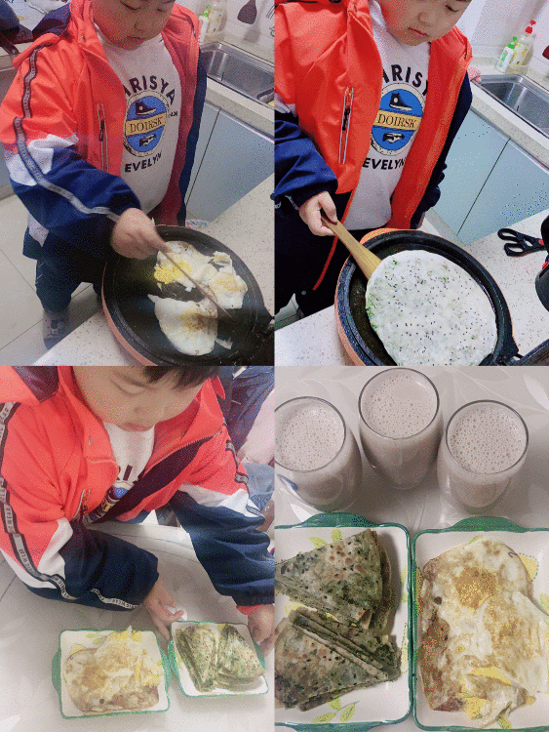
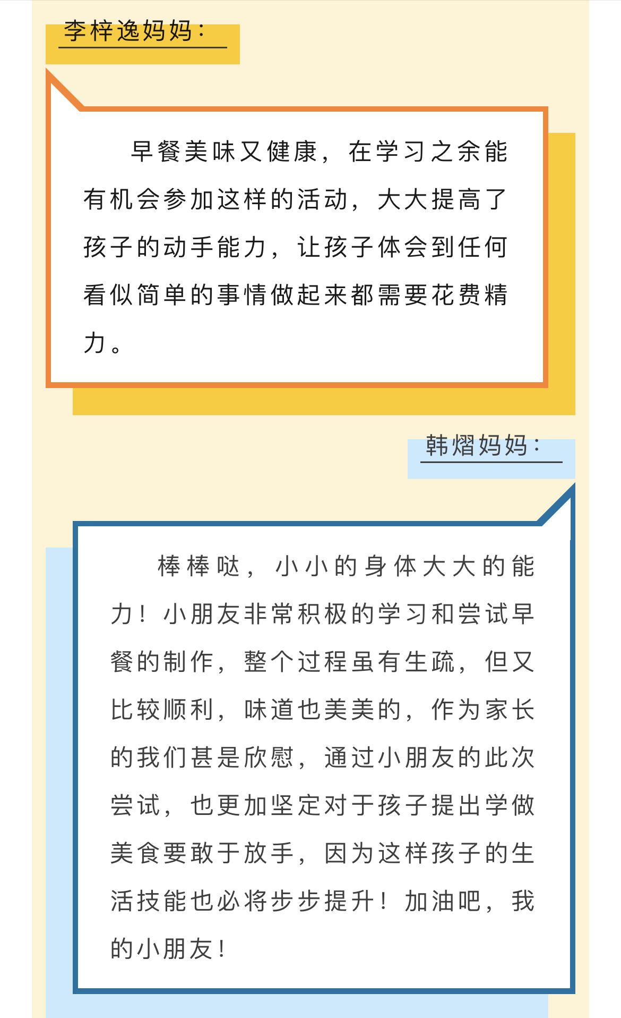
03
研究推广
活动三：我为父母做早餐

Slide 19
谢谢！

